Slide 1
De beoordelings-formulieren en formatieve toets

Slide 2
Wat ga je leren in deze periode?
We werken met succescriteria en leerdoelen (dadelijk een overzicht!)
Op basis daarvan word je beoordeeld: wat heb je geleerd en welke vaardigheden heb je ontwikkeld.
In deze periode zijn er drie toetsvormen:
1. Je maakt als groep een portfolio (verslag) over het hele project. Hiervoor is het beoordelingsformulier 'Projectvoorbereiding’.
2. Je verzameld over de uitvoering van het evenement bewijzen over je eigen ontwikkeling en voert hierover een refelectiegesprek. Hiervoor is het beoordelingsformulier 'De praktijk’.
3. Je maakt een toets over de belangrijkste begrippen en modellen. Hiervoor krijg je een begrippenlijst.

Slide 3
2 Beoordelingsformulieren!
Beoordelingsformulier Projectvoorbereiding
Project Evenementen
> uitleg in week 7!
Beoordelingsformulier Praktijk
Project Evenementen
Daar gaan we:

Slide 4
Beoordelingsformulier Projectvoorbereiding
In de projectvoorbereiding komen alle onderdelen die nodig zijn om tot een goed evenement te komen. De succescriteria en beoordelingsspecificaties zijn leidend voor de beoordeling, maar onderstaande onderwerpen zouden in een goede projectvoorbereiding terug moeten komen. Meer informatie over deze onderwerpen vind je op de Wiki en in de lessen.
• De opdrachtgever
• De doelgroep
• Het terrein
• Het concept
• Actielijst en strokenplanning
• Communicatie
• Draaiboek
• Personeelsplanning
• Financieel overzicht
• Risico analyse
• Presentatie opdrachtgever

Slide 5
1 10 punten | Je doet een doelgroepanalyse voor je evenement. Er is desk- en fieldresearch gebruikt om tot een doelgroepanalyse komen. De uitkomsten van de analyse geven duidelijke criteria waaraan het evenement moet voldoen om aan te sluiten bij de doelgroep.
2 10 Punten | Je stelt een communicatieplan op voor je deelnemers voor het evenement. In de projectvoorbereiding is duidelijk terug te lezen op welke wijze communicatie binnen het project heeft plaatsgevonden.
3 10 punten | Je maakt een planning voor het organiseren van een evenement. Er is een logische en hanteerbare planning voor de organisatie van het evenement.
4 10 punten | Je brengt de risico’s van het evenement in kaart. Er is een risico analyse uitgevoerd. Daarin is onderscheid gemaakt tussen interne en externe risico’s.
5 10 punten | Je maakt een inventarisatie van het terrein en de omgeving. Er is een overzichtelijke plattegrond op schaal met passende legenda.

Slide 6
6 10 punten | Je bereid geschikte activiteiten voor, passend bij de doelgroep en de betrokken partijen. De activiteit(en) passen bij de doelgroep en de wensen van de opdrachtgever.
7 10 punten | Je stelt een draaiboek op die aansluit bij de wensen van alle betrokkenen. Het draaiboek bevat algemene informatie, het programma van het evenement, een chronologische activiteitenlijst, materialenlijst en belangrijke telefoonnummers.
8 10 punten | Je maakt afspraken binnen gestelde kaders met alle betrokkenen partijen. Alle partijen zijn benaderd. Er is bij alle partijen geïnformeerd naar de wensen en behoeften.

Slide 7
9 10 punten | Je maakt een realistisch kostenbegroting voor een evenement. Er zijn minimaal onderstaande onderdelen terug te vinden in de kostenbegroting: Kostensoort Constante en variabele kosten Inkoopfactuurprijs (incl. btw) Inkoopprijs (excl. btw) Btw-tarief Btw-bedrag Totaalbedrag
10 10 punten | Je verantwoord de gemaakte kosten. De gemaakte kosten zijn verantwoord en terug te vinden in een nacalculatie.

Slide 8
Beoordeling:
Totaal 100 punten te behalen >
Eindbeoordeling
Resultaat >60% = behaald <59% = niet behaald | Behaald / Niet behaald
% | Cijfer |  | % | Cijfer |  | % | Cijfer |  | % | Cijfer |  | % | Cijfer
1 | 1,1 |  | 21 | 2,6 |  | 41 | 4,1 |  | 61 | 5,6 |  | 81 | 7,9
2 | 1,2 |  | 22 | 2,7 |  | 42 | 4,2 |  | 62 | 5,7 |  | 82 | 8,0
3 | 1,2 |  | 23 | 2,7 |  | 43 | 4,2 |  | 63 | 5,8 |  | 83 | 8,1
4 | 1,3 |  | 24 | 2,8 |  | 44 | 4,3 |  | 64 | 6,0 |  | 84 | 8,2
5 | 1,4 |  | 25 | 2,9 |  | 45 | 4,4 |  | 65 | 6,1 |  | 85 | 8,3
6 | 1,5 |  | 26 | 3,0 |  | 46 | 4,5 |  | 66 | 6,2 |  | 86 | 8,4
7 | 1,5 |  | 27 | 3,0 |  | 47 | 4,5 |  | 67 | 6,3 |  | 87 | 8,5
8 | 1,6 |  | 28 | 3,1 |  | 48 | 4,6 |  | 68 | 6,4 |  | 88 | 8,7
9 | 1,7 |  | 29 | 3,2 |  | 49 | 4,7 |  | 69 | 6,5 |  | 89 | 8,8
10 | 1,8 |  | 30 | 3,3 |  | 50 | 4,8 |  | 70 | 6,6 |  | 90 | 8,9
11 | 1,8 |  | 31 | 3,3 |  | 51 | 4,8 |  | 71 | 6,7 |  | 91 | 9,0
12 | 1,9 |  | 32 | 3,4 |  | 52 | 4,9 |  | 72 | 6,9 |  | 92 | 9,1
13 | 2,0 |  | 33 | 3,5 |  | 53 | 5,0 |  | 73 | 7,0 |  | 93 | 9,2
14 | 2,1 |  | 34 | 3,6 |  | 54 | 5,1 |  | 74 | 7,1 |  | 94 | 9,3
15 | 2,1 |  | 35 | 3,6 |  | 55 | 5,1 |  | 75 | 7,2 |  | 95 | 9,4
16 | 2,2 |  | 36 | 3,7 |  | 56 | 5,2 |  | 76 | 7,3 |  | 96 | 9,6
17 | 2,3 |  | 37 | 3,8 |  | 57 | 5,3 |  | 77 | 7,4 |  | 97 | 9,7
18 | 2,4 |  | 38 | 3,9 |  | 58 | 5,4 |  | 78 | 7,5 |  | 98 | 9,8
19 | 2,4 |  | 39 | 3,9 |  | 59 | 5,4 |  | 79 | 7,6 |  | 99 | 9,9
20 | 2,5 |  | 40 | 4,0 |  | 60 | 5,5 |  | 80 | 7,8 |  | 100 | 10,0

Slide 9
Hoe gaan jullie hier mee aan de slag?

Slide 10
Formatieve toets

Slide 11
Wat is dat?
Toetsen om te zien wat jullie geleerd hebben & om feedback te geven.
OF om te horen waar het verslag versterkt kan worden.
OF te horen dat jullie op de goede weg zijn.

Slide 12
Opdracht
Aan het einde van week 4, op vrijdag 22 september leveren jullie hoofdstuk 1 tot en met 4 in.
Wij beoordelen die aan de hand van het beoordelingsformulier.
We geven ook feedback en een ‘voorlopige beoordeling’.
Dit cijfer kunnen jullie laten staan OF je werkt opnieuw aan deze hoofdstukken en levert een verbeterde versie bij de deadline in.
Cijfer kan dan niet meer lager, alleen hoger!

Slide 13
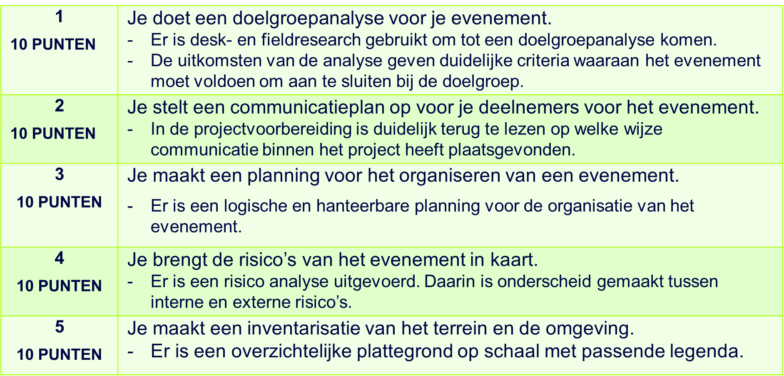
Hoofdstuk 1 tot en met 4?

Slide 14
Succes!

